Slide 1
需求工程项目收尾
------PRD2018-G05

Slide 2
CONTENTS
03
项目执行
04
项目控制
01
项目启动
05
项目收尾
02
项目计划
06
参考资料

Slide 3
01
项目启动

Slide 4
项目背景
渔乐生活
当前市面的钓鱼爱好者需要一个基于地理位置的，能够与其他钓友进行快速沟通交流的，方便快捷地查询钓鱼相关信息的手机app。然而市面上现有的钓鱼软件并不是基于地理位置。
本项目由杨老师发起，旨在为钓鱼爱好者提供一个上述的软件，使钓鱼活动更加轻松便捷。

Slide 5
小组联系信息
姓名 | 邮箱 | 手机号码 | 微信
郑友璐 | 31602190@stu.zucc.edu.cn | 15988123233 | zyl321909070
石梦韬 | 31601365@stu.zucc.edu.cn | 15005766716 | calessnessboy_smt
陈栩 | 31601341@stu.zucc.edu.cn | 17367073440 | cx18256500961
吴浩伟 | 31601368@stu.zucc.edu.cn | 15606711128 | wuhaoweiiii
吴子乔 | 31601370@stu.zucc.edu.cn | 13588898351 | wifejj666

Slide 6
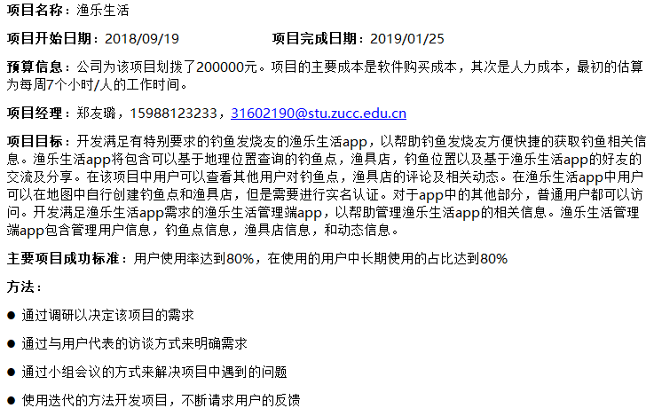
项目章程^{[1]}

Slide 7
02
项目计划

Slide 8

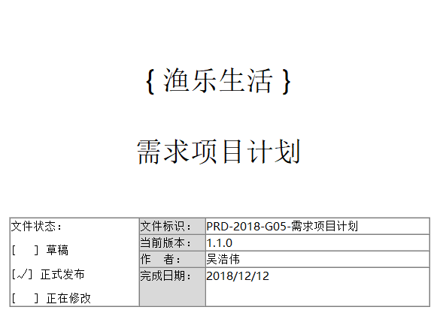
采用SPP^{[2]}模板
需求项目计划^{[2]}
范围管理计划
十大子计划
时间管理计划
成本管理计划
质量管理计划
人力资源管理计划
沟通管理计划
风险管理计划
采购管理计划
干系人管理计划
配置管理计划

Slide 9
渔乐生活
项目控制
项目知识
项目收尾
项目计划
项目启动
时间管理计划
项目执行
需求工程
需求获取
需求分析
需求规格说明
需求规格审核
需求管理

Slide 10
时间管理计划
^{项目里程碑}
编号 | 里程碑 | 负责人
1 | 小组分组信息 | 郑友璐
2 | 软件需求工程项目计划 | 吴浩伟
3 | UML概述 | 吴子乔
4 | UML工具 | 石梦韬
5 | UML基础Ⅰ | 吴浩伟
6 | UML基础Ⅱ界面原型 | 陈栩
7 | UML基础Ⅲ | 郑友璐
9 | 软件需求规格说明 | 吴浩伟
8 | UML基础Ⅳ | 郑友璐
9 | 软件需求变更 | 郑友璐
10 | 项目收尾评审 | 郑友璐
Notes:
Object diagram

Slide 11
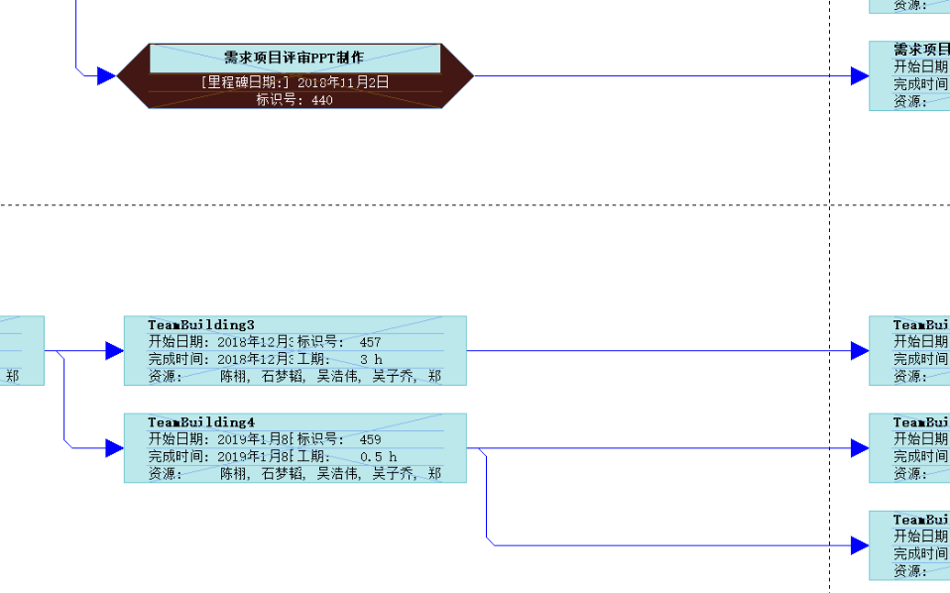
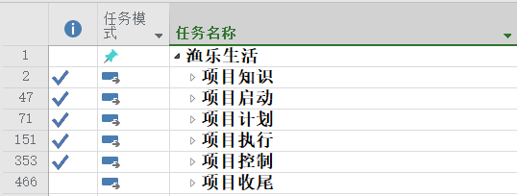
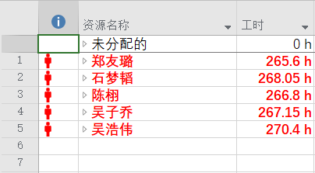
时间管理计划
Microsoft Project^{[3]}
成员 | 计划工时/h | 实际工时/h
郑友璐 | 141 | 265
石梦韬 | 141 | 268.05
陈栩 | 141 | 266.8
吴子乔 | 141 | 267.15
吴浩伟 | 141 | 270.5

Slide 12
人力资源管理计划
职责 | 负责人 | 负责内容
项目下达者 | 杨枨 | 提出项目并给予团队成员以需求和指导
项目下达者 | 侯宏仑 | 提出项目并给予团队成员以需求和指导
项目经理 | 郑友璐 | 负责整个项目的管理工作，对项目的范围、进度、质量、成本、人力资源、沟通、风险、采购、缺陷等进行管理，以保证项目能够达到预定目标
项目分工及绩效考评者 | 郑友璐 | 负责项目的人员分工，并对人员进行绩效考核
文档书写员 | 郑友璐 | 书写项目中涉及到的各类文档
培训负责人 | 郑友璐 | 负责组内对新知识的学习的方法和方式的确定，包括新的软件
业务分析师 | 陈栩 | 负责对项目业务需求进行分析
用户访谈负责人 | 陈栩 | 负责与项目用户约定访谈时间
Notes:
Object diagram

Slide 13
人力资源管理计划
原型开发负责人 | 陈栩 | 负责项目的原型开发工作
文档书写者 | 陈栩 | 书写项目中涉及到的各类文档
配置管理员 | 吴子乔 | 负责软件配置管理，进行版本变更控制
文档书写者 | 吴子乔 | 书写项目中涉及到的各类文档
会议记录员 | 石梦韬 | 负责各类会议中录音以及记录并总结会议内容
质量保证员 | 石梦韬 | 负责项目质量保证，确保项目质量满足客户需求
文档书写者 | 石梦韬 | 书写项目中涉及到的各类文档
需求审核员 | 吴浩伟 | 负责对需求的审核工作
文档书写者 | 吴浩伟 | 书写项目中涉及到的各类文档
文档模板负责人 | 吴浩伟 | 负责文档的模板的格式的统一
Notes:
Object diagram

Slide 14
成本管理计划^{[4][5][6][7][8]}
软件授权支出
软件名称 | 单位时间件数 | 每件/每年成本（元） | 总计（元）
Axure rp 8 团队版 | 5 | 7000^{[4]} | 35000
阿里云服务器通用型（g5）ecs.g5.16xlarge | 2 | 103320^{[5]} | 206640
Microsoft Office家庭和学生版2016（Windows版） | 5 | 748^{[6]} | 3740
Microsoft Project 专业版 2016 | 5 | 9398^{[7]} | 46990
Microsoft Visio 专业版 2016 | 5 | 4798^{[8]} | 23990
软件成本估算总计 |  |  | 316360

Slide 15
成本管理计划^{[9]}
项目支出
支出条目 | 单位时间件数 | 每件/每小时成本（元） | 小计（元） | 占总计的百分比%
授权软件 |  |  | 316360 | 60.33
开发设备 | 5 | 5000 | 25000 | 4.77
计划项目组人力 | 705 | 69.34^{[9]} | 48884.7 | 9.32
额外项目组人力 | 632.5 | 208.02 | 131572.65 | 25.10
团队建设 | 5 | 500 | 2500 | 0.48
项目成本估算总计 |  |  | 524317.35 | 100

Slide 16


配置管理计划
版本管理工具
仓库服务器

Slide 17
配置管理计划
版本控制规定
1.微小改变时的变更控制
在一周内进行的改动，版本变更控制为：
0.1.0 -> 0.1.1
2.较大变动时的变更控制
在不同周内进行的改动，版本变更控制为：
0.1.2 -> 0.2
3.评审结束后的变更控制
每一个阶段的大评审通过后，阶段内文档正式发布,版本变更控制为：
0.7.0->1.0.0

Slide 18
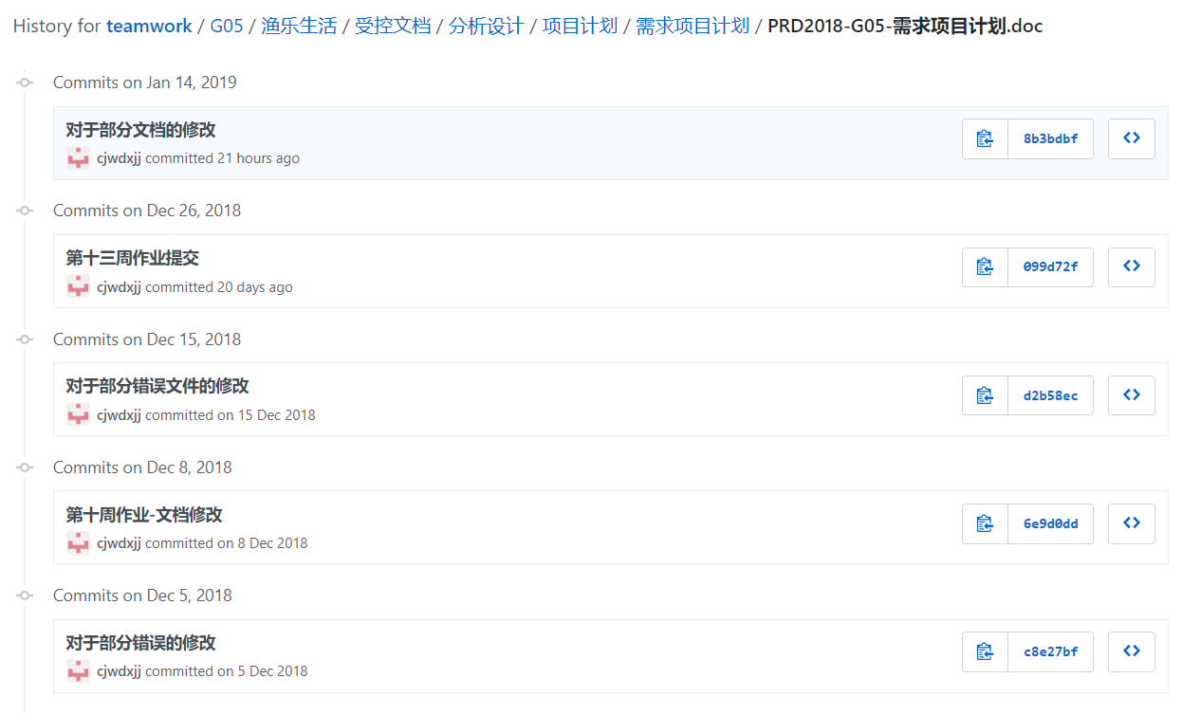
配置管理计划
版本/状态 | 起止日期
0.1.0 | 2018/9/29-2018/9/30
0.1.1 | 2018/10/12-2018/10/12
0.1.2 | 2018/10/16-2018/10/16
0.2.0 | 2018/10/20-2018/10/21
0.3.0 | 2018/10/27-2018/10/28
0.3.1 | 2018/10/29-2018/10/30
0.4.0 | 2018/11/3-2018/11/4
0.5.0 | 2018/11/10-2018/11/10
0.6.0 | 2018/11/17-2018/11/18
0.7.0 | 2018/11/23-2018/11/24
1.0.0 | 2018/12/1-2018/12/2
1.1.0 | 2018/12/12-2018/12/12
Notes:
Object diagram

Slide 19
03
项目执行

Slide 20

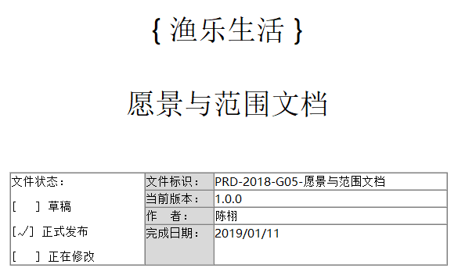
采用SPP^{[2]}模板
愿景与范围文档
版本/状态 | 作者 | 起止日期 | 备注
0.0.1 | 陈栩 | 2018/11/10-2018/11/10 | 愿景与范围文档起草
0.1.1 | 陈栩 | 2018/12/8-2018/12/8 | 修改愿景与范围文档关于用户群的修改
0.2.1 | 陈栩 | 2019/01/08-2019/01/08 | 修改愿景与范围文档
1.0.0 | 陈栩 | 2019/1/11-2019/01/11 | 确定愿景与范围文档基线

Slide 21
愿景与范围文档
愿景陈述
渔乐生活APP是一款基于地理位置和用户的可查询钓鱼基本信息的产品，该产品提供查询各类钓点和与钓点相关场所的信息的功能并且用户可以自行创建与钓点相关的标签，用户还可以创建基于标签的各种活动。产品在满足用户查询地理信息功能的同时又满足用户在地图上创建自己标签和活动。除此之外，产品还提供相关钓友之间沟通的功能。该产品不同于当前市面上的其他钓鱼APP，该产品是以地理位置和用户为核心。

Slide 22
愿景与范围文档
鱼骨图
渔乐生活

Slide 23
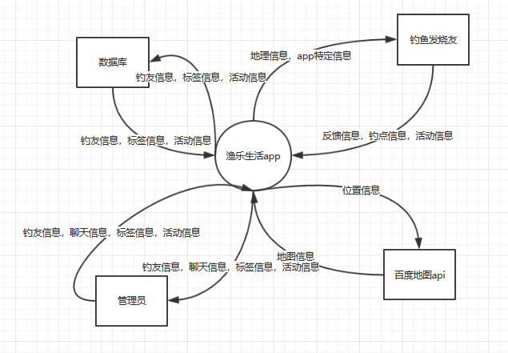
愿景与范围文档
上下文图

Slide 24
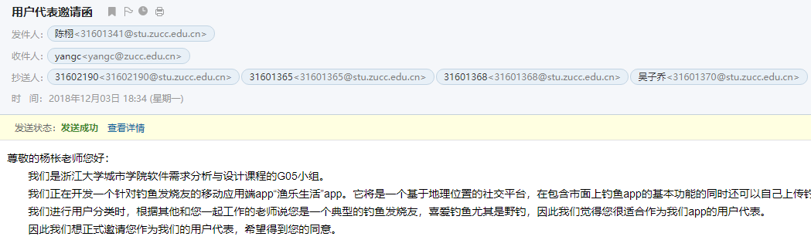
用户代表确认
用户代表：杨枨老师
邀请时间：2018年12月03日 18:34 (星期一)
同意时间：2018年12月03日 19:51 (星期一)

Slide 25
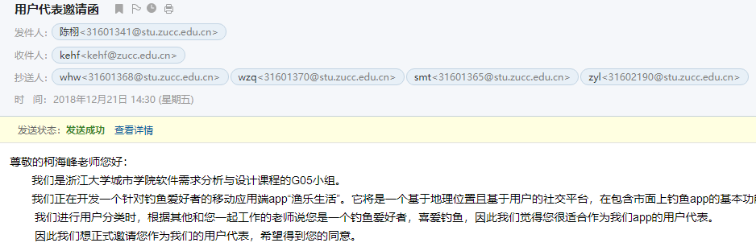
用户代表确认
用户代表：柯海丰老师
邀请时间：2018年12月21日 14:30 (星期五)
同意时间：2018年12月21日 18:20 (星期五)

Slide 26
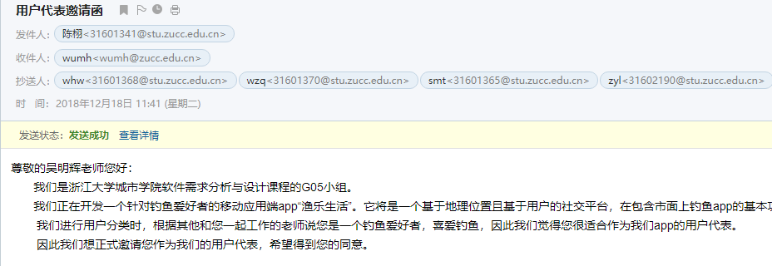
用户代表确认
用户代表：吴明辉老师
邀请时间：2018年12月18日 11:41 (星期二)
同意时间：2018年12月18日 19:50 (星期二)

Slide 27
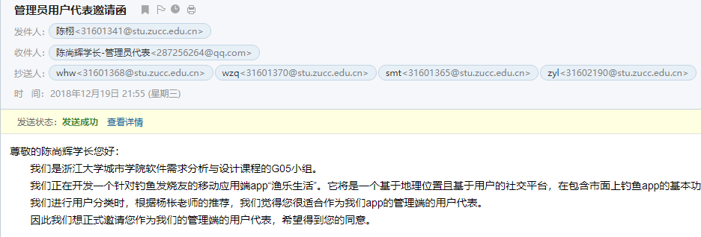
用户代表确认
管理员代表：陈尚辉学长
邀请时间：2018年12月19日 21:55 (星期三)
同意时间：2018年12月20日 17:42 (星期四)

Slide 28
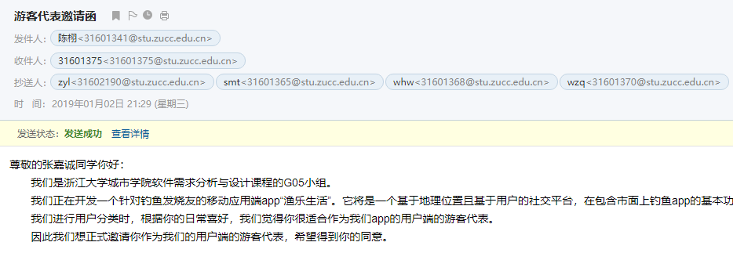
用户代表确认
游客代表：张嘉诚同学
邀请时间：2019年01月02日 21:29 (星期三)
同意时间：2019年01月02日 22:09 (星期三)

Slide 29
用户群分类
名称 | 用户级别 | 描述
钓鱼发烧友 | 关键用户 | 软件产品的主要使用者，这些用户在软件产品中可以搜索钓点、渔具店，并可以创建标签、活动，对标签和活动进行反馈等。以后使用软件的过程中，他们能够提出更多的积极性的建议
后台管理员 | 关键用户 | 对APP的后台数据进行管理及维护
游客 | 次要用户 | 不经常使用软件产品的用户，只能对钓点、渔具店、活动等进行浏览，他们偶尔通过使用产品对产品功能有着大致了解

Slide 30
用户群分类
编号 | U1
姓名 | 杨枨
所属用户群 | 钓鱼发烧友
用户分类 | 直接用户
用户描述 | 他是一位具有丰富钓鱼经验的钓鱼发烧友，同时也是项目下达者。作为软件需求设计与分析课程的老师，具有非常丰富的项目开发与管理的经验，能够指导团队完成需求项目的开发。
用户职责 | 每周抽出约2小时左右的时间与项目组进行交流 提出与渔乐生活相关的需求，并有选择性地接受与优化其余钓鱼发烧友的需求 对项目组碰到的困难给予积极性的建议
联系方式 | yangc@zucc.edu.cn

Slide 31
用户群分类
编号 | U2
姓名 | 柯海丰
所属用户群 | 钓鱼发烧友
用户分类 | 直接用户
用户描述 | 他是一位具有丰富钓鱼经验的钓鱼发烧友，喜欢在空闲时间和朋友一起出去钓鱼，对钓鱼有着充分的了解。
用户职责 | 每周抽出1小时的时间与项目组进行交流 结合现阶段的所掌握的钓鱼经验，提出与渔乐生活相关的需求
联系方式 | kehf@zucc.edu.cn

Slide 32
用户群分类
编号 | U3
姓名 | 吴明晖
所属用户群 | 钓鱼发烧友
用户分类 | 直接用户
用户描述 | 他是一位钓鱼发烧友，曾经和朋友一起出去过钓鱼，但是目前不经常钓鱼，不能完全掌握当前与钓鱼相关的需求。
用户职责 | 每周抽出约1小时的时间和项目组进行交流 提出他目前所掌握的与渔乐生活相关的需求
联系方式 | wumh@zucc.edu.cn

Slide 33
用户群分类
编号 | U4
姓名 | 陈尚辉
所属用户群 | 后台管理员
用户分类 | 直接用户
用户描述 | 他是一位研究生，被杨枨老师安排担任后台管理员的角色，对于后台的管理有着丰富的经验。他能够帮助项目小组解答对后台管理的疑问。
用户职责 | 每周抽出约1小时的时间与项目组进行交流 作为后台管理员对于后台管理系统相关需求提出自己的意见
联系方式 | 287256264@qq.com

Slide 34
用户群分类
编号 | U5
姓名 | 张嘉诚
所属用户群 | 游客
用户分类 | 直接用户
用户描述 | 他是一位学生，平时经常下载和使用手机APP。他对于各类手机APP的游客功能有着大致的了解。
用户职责 | 每周抽出1-2小时的时间与项目组进行交流 作为游客在用户端需求和界面方面提出自己的意见
联系方式 | 31601375@zucc.edu.cn

Slide 35
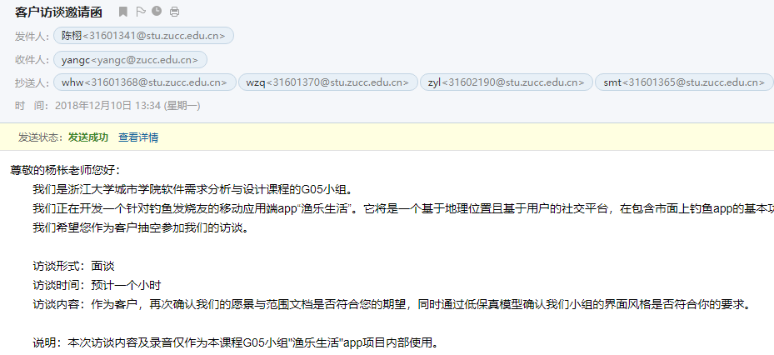
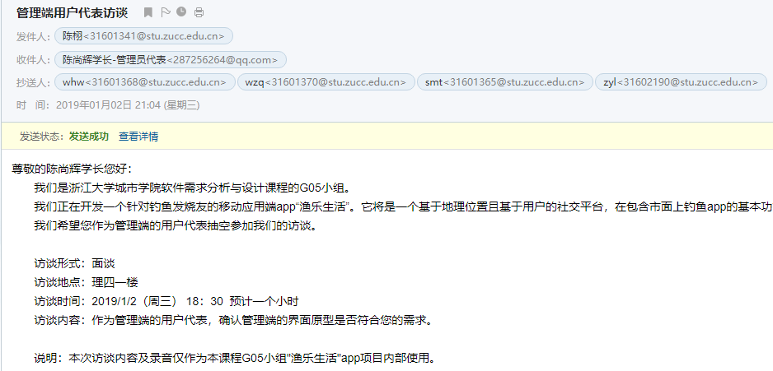
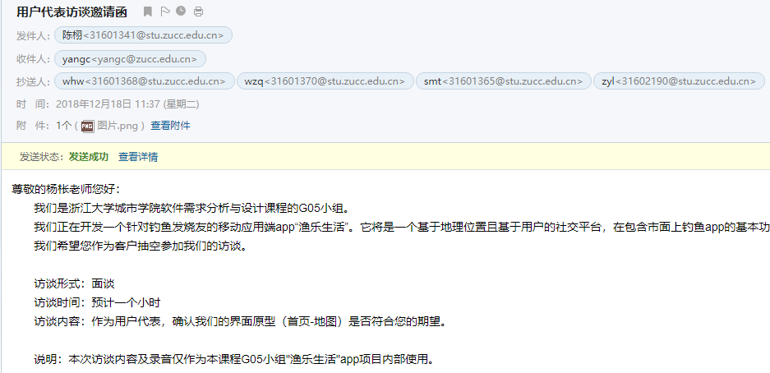
需求获取记录
需求提出者 | 访谈次数
客户代表：杨枨老师 | 2
用户代表：杨枨老师 | 3
用户代表：柯海丰老师 | 1
管理员代表：陈尚辉学长 | 2
Notes:
UML用户指南 第二版 p131

Slide 36
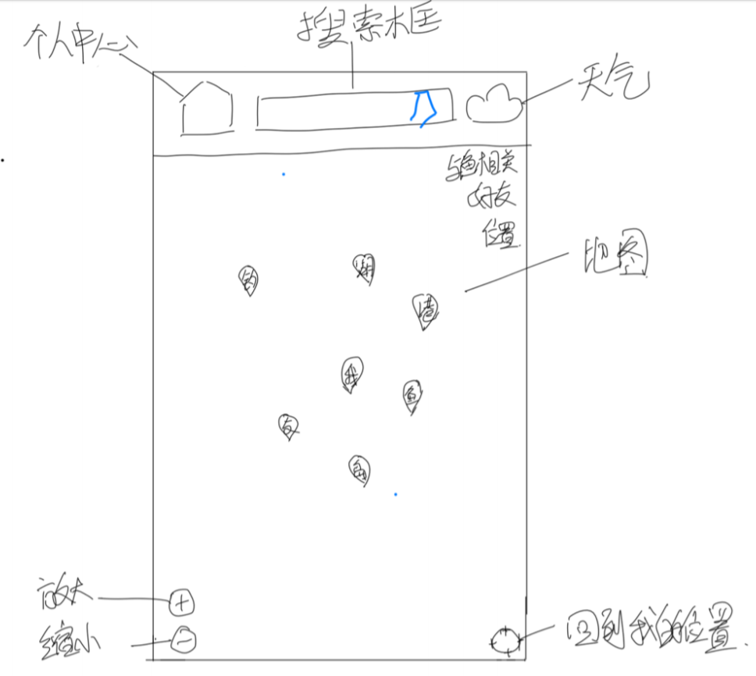
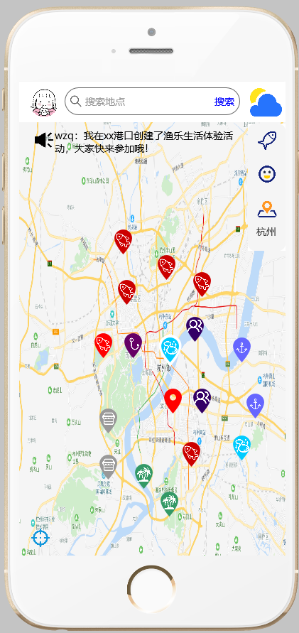
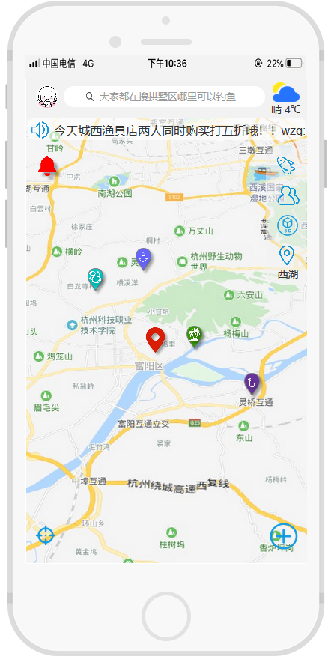
界面原型展示
纸模型(手绘)
中保真Mockplus
高保真Axure RP

Slide 37

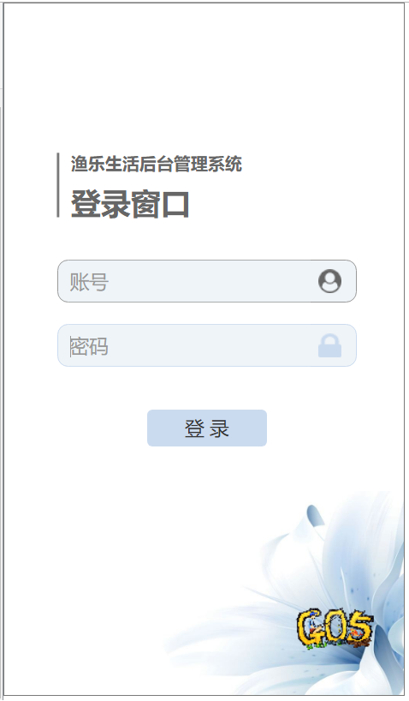
界面原型展示
Notes:
现在系统多为组件开发拼接

Slide 38
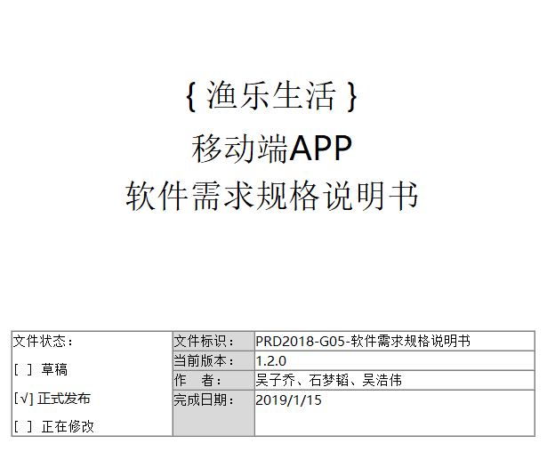
采用SPP^{[2]}模板
软件需求规格说明书
版本/状态 | 起止日期
0.0.1 | 2018/12/3-2018/12/4
0.1.0 | 2018/12/8-2018/12/9
0.2.0 | 2018/12/22-2018/12/23
0.3.0 | 2018/12/29-2018/12/30
0.4.0 | 2018/1/4-2018/1/5
0.5.0 | 2018/1/6-2018/1/7
1.0.0 | 2018/1/10-2018/1/11
1.1.0 | 2018/1/12-2018/1/13
1.2.0 | 2018/1/14-2018/1/15

Slide 39
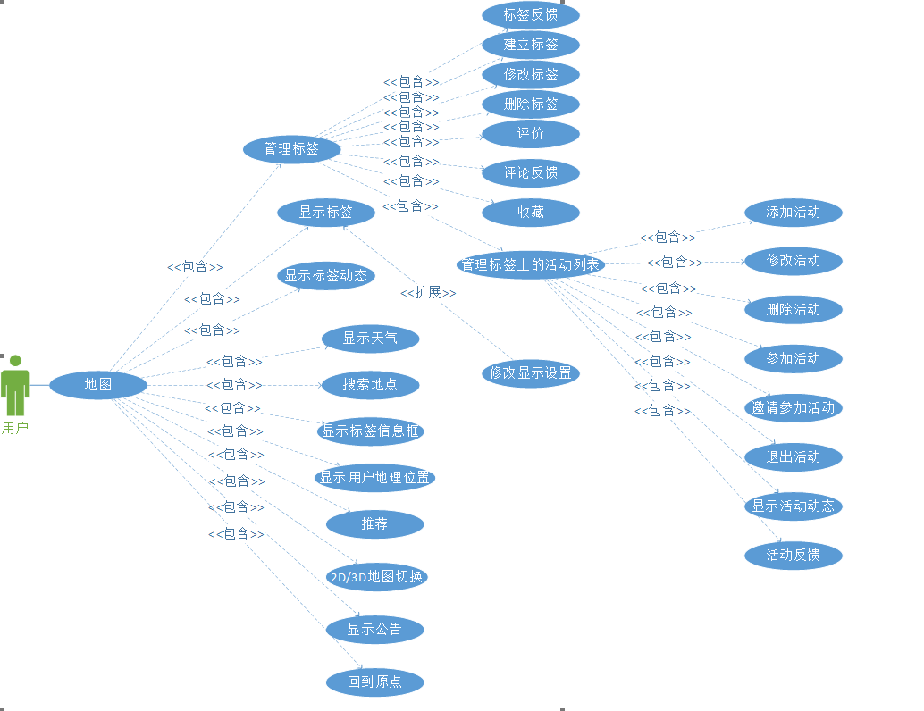
软件需求规格说明书

Slide 40
软件需求规格说明书
用例名称 | 建立标签
用例编号 | 3
用例描述 | 用户想要建立标签，选择地图上的一处长按或者点击加号按钮选择建立标签，填写标签信息，点击确定，地图上添加一处标签
参与者 | 用户、系统、服务器
触发条件 | 用户表示要建立标签
前置条件 | PRE-1：用户成功登录系统 PRE-2：用户经过实名认证 PRE-3：系统进入地图界面
后置条件 | POST-1：系统在地图界面显示此标签 POST-2：用户成为此标签的贡献者
界面 | 地图界面、选项框、添加钓点界面、添加渔具店界面
输入 | 钓点标签信息、渔具店标签信息
输出 | 错误信息提示框、成功信息提示框

Slide 41
一般性流程 | 3.0建立标签 1. 用户长按地图上的一处或者点击加号按钮 2. 系统显示选项 3. 用户点击钓点按钮或渔具店按钮（参考3.0 E1） 4. 系统显示添加钓点界面界面或添加渔具店界面 5. 用户填写钓点标签信息或渔具店标签信息 6. 用户点击完成按钮（参考3.0 E2，3.0 E3） 7. 系统发送标签信息到服务器 8. 服务器返回建立完毕的消息 9. 系统显示建立标签成功 10. 系统更新地图界面
可选操作流程 | 无
异常事件流 | 3.0 E1 用户未实名认证 1. 系统显示用户未实名认证，跳过后续所有步骤 3.0 E2用户填写的标签信息不符合填写要求 1. 系统显示标签信息不符合要求，返回一般性流程步骤5 3.0 E3无网络连接 1. 系统显示无网络连接，跳过后续所有步骤
优先级 | 1.42
使用频率 | 每名用户平均每个月1次
其他信息 | 1. 用户可以在点击完成按钮之前等待任意时间或取消建立标签
成功标准 | 系统成功建立标签

Slide 42
建立标签时序图
软件需求规格说明书

Slide 43
软件需求规格说明书
建立标签对话框图

Slide 44
软件需求规格说明书
账号信息数据字典
编号 | 数据元素名称 | 类型 | 长度 | 正则表达式定义 | 简述
AB1 | 头像 | Byte |  |  | 用户注册时选择的头像
AB2 | 用户昵称 | Varchar | 15 | ([\u4e00-\u9fa5]|\w){15} | 用户的昵称，允许用户修改
AB3 | 是否开启位置共享 | Boolean |  |  | 用户对应的GPS共享开启的状态

Slide 45
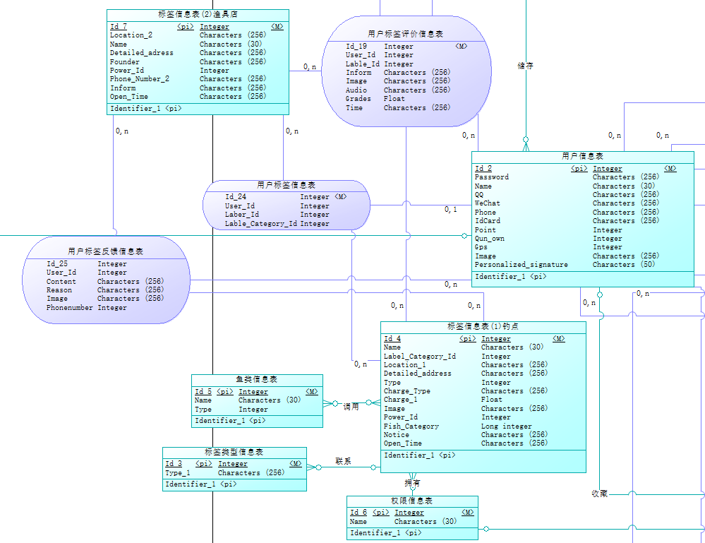
软件需求规格说明书
地图标签信息ER图(PowerDesigner)

Slide 46
软件需求规格说明书
非功能需求
主要质量属性 | 详细要求
正确性 | 对于用户在“渔乐生活”的每一步操作，其结果都要正确地返回给用户，通过特定的方式在APP或后台系统中正确地显示出来
健壮性 | 针对于不规范、错误的数据或者是一组错误的操作，在软件中应该都能判断出来，并且有合理的处理方式
可靠性 | 产品在人为规定的条件下和规定的时间内，完成特定的功能
性能，效率 | APP能允许较大的并发数，可供500人同时使用操作，并且每一个用户的每一次操作，在1秒内系统及时做出反映并将操作结果返回给用户。
易用性 | APP能够在各种不同类型的机器上下载安装，并且在用户使用的过程中，方便用户操作
清晰性 | APP和后台管理系统界面能够清洗地呈现给用户，使用逻辑应该能让用户通俗易懂
安全性 | 对于用户的特殊信息或隐私信息（比如手机号等），通过采取一系列安全地措施，不会轻易、无目的地让项目无关的干系人（黑客）等发现
可扩展性 | 设计出良好的代码允许更多的功能在必要时可以被插入到软件适当的位置中。这样做的目的的是为了应对未来可能需要进行的修改，而造成代码被过度工程化地开发。
兼容性 | APP能够在各种不同类型的手机上，兼容运行。
可移植性 | 当部分需求发生变化时，产品实现的代码或其它部分不用作太多修改迎合部分变化的需求

Slide 47
软件需求规格说明书
运行与实现环境
需求名称 | 详细要求
开发者硬件环境要求 | 开发者硬件环境（PC机、笔记本等）达到win10及以上操作系统的最低配置要求： 处理器：i5 6代及以上 内存：8GB 及以上 显卡：GTX960及以上（开启AERO效果） 硬盘空间：1T以上（主分区，NTFS格式） 显示器：要求分辨率在1024X768像素及以上（低于该分辨率则无法正常显示部分功能），或可支持触摸技术的显示设备。
服务器运行要求 | 服务器能够支持22小时一直处理运行，并且在北京时间(UCT/GMT+08:00)凌晨03:00-05:00之间进行后台管理与维护。
服务器软件环境要求 | 阿里云服务器，通用型（g5）ecs.g5.16xlarge.企业级用户，专有网络，非Windows系统，I/O优化。
服务器硬件环境要求 | 服务器vCPU 64，内存256G，存储空间8T以上，必须能支持500人同时访问。
软件客户端运行环境要求 | 客户端运行环境基于Android 6.0以上或者IOS 6.1以上的操作系统

Slide 48
优先级打分
打分规则
用户类型 | 权重比例
客户 | 1.5
用户代表 | 1.0
管理员 | 1.0
游客 | 0.5
参与本次优先级打分的代表有：客户杨枨老师、用户代表杨枨老师、用户代表柯海丰老师、管理员代表陈尚辉学长、游客代表张嘉诚。
以上代表负责为用例的相对收益、相对损失打分，项目经理和开发者代表负责为相对成本、相对风险打分，杨枨老师负责给出权重。
当多名用户对同一需求打分时取权重较大的用户的分数，如果权重相同取平均数。
相对成本为项目经理和开发者代表的打分的平均数
相对风险为项目经理和开发者代表的打分的平均数
优先级=总价值*权重/(相对风险+相对成本)

Slide 49
优先级打分
相对收益、相对损失、相对成本、相对风险
每项打分为1-9分，其中1，3，5，7，9表示不同优先级别的5个程度。如果在接近的两个程度当中犹豫不决，则折中打分，比如你对于某一需求较大（5分）和非常大（7分）之间犹豫不决，则打6分。
可忽略 | 有一点 | 较大 | 非常大 | 最大
1 | 3 | 5 | 7 | 9

Slide 50
优先级打分
优先级排序前八
所属端 | 模块 | 用例名称 | 相对收益 | 相对损失 | 总价值 | 相对成本 | 相对风险 | 权重 | 优先级
用户端 | 用户账号 | 退出登录 | 6 | 7 | 13 | 3.00 | 2.33 | 1 | 2.44
用户端 | 用户账号 | 快速登录或注册 | 8 | 9 | 17 | 3.33 | 4.00 | 1 | 2.32
用户端 | 地图 | 回到原点 | 8 | 8 | 16 | 3.33 | 3.67 | 1 | 2.29
非功能性需求 | 其它需求 | 产品的使用情况要求 | 9 | 9 | 18 | 6.00 | 6.00 | 1.5 | 2.25
非功能性需求 | 其它需求 | 产品面向的用户需求 | 9 | 9 | 18 | 6.67 | 6.00 | 1.5 | 2.13
非功能性需求 | 用户界面需求 | 清晰度要求 | 8 | 9 | 17 | 7.33 | 6.00 | 1.5 | 1.91
非功能性需求 | 产品质量需求 | 正确性 | 9 | 7 | 16 | 7.00 | 6.33 | 1.5 | 1.80
非功能性需求 | 产品质量需求 | 易用性 | 8 | 8 | 16 | 7.33 | 6.00 | 1.5 | 1.80

Slide 51
SRS内部评审会议
Notes:
现在系统多为组件开发拼接

Slide 52
JAD会议
JAD会议记录

Slide 53
JAD会议
JAD会议总结
冲突 | 需求提出者 | 是否解决 | 解决方法
天气信息无法精确到一个钓点的程度 | 用户代表杨枨老师 | 是 | 天气信息可以使用钓点所在区或者市级的代替。
用户数增多，并发数响应可能达不到要求（开发者提出） | 客户杨枨老师 | 是 | 在第一年只需要解决500人的并发数。
微信快捷登录不能实现授权，对于短信验证码需要资金支持 | 用户代表杨枨老师 | 是 | 向客户申请资金。
通过JAD会议，我们解决了各个用户代表之间、用户代表与开发者之间的冲突。这将有利于需求基线的建立，方便后续的开发。

Slide 54
用户端参加活动测试用例
SPP^{[2]}模板
测试用例
功能2.17描述 | 参加活动
用例目的 | 检验功能正确性
前提条件 | 用户已登录系统&&系统进入活动相关详情界面&&用户没有参加此活动
测试方法 | 黑盒测试等价类划分法
输入/动作 |  | 期望的输出/响应 | 实际情况
2.17.1 用户点击加入按钮，活动管理者通过用户提交的申请 |  | 系统传递消息给用户告知其活动参加成功，更新活动界面
2.17.2用户点击加入按钮，活动管理者拒绝用户提交的申请 |  | 系统传递消息给用户告知其活动参加失败
输入条件 | 用例编号 | 用例 | 输出
2.17.1 | 1 | 用户点击加入按钮，活动管理者通过用户提交的申请 | 系统传递消息给用户告知其活动参加成功，更新活动界面
2.17.2 | 2 | 用户点击加入按钮，活动管理者拒绝用户提交的申请 | 系统传递消息给用户告知其活动参加失败

Slide 55
测试用例
管理端查看反馈信息测试用例
功能3.2描述 | 封禁用户（查看待封禁用户反馈信息）
用例目的 | 对3.1步骤中待封禁的用户查看具体的反馈信息
前提条件 | 管理员通过点击侧边导航条的封禁与解封用户按钮，进入到封禁与解封用户界面，并顺利查询出符合条件的用户数据
测试方法 | 黑盒测试等价类划分法
输入/动作 |  | 期望的输出/响应 | 实际情况
3.2.1 待封禁用户反馈数大于0，在操作栏中点击“查看反馈信息”按钮 |  | 跳转到详细信息(用户)界面，显示待举报用户的基本信息以及对应数量的反馈信息
3.2.2待封禁用户反馈数等于0，在操作栏中点击“查看反馈信息”按钮 |  | 跳转到详细信息(用户)界面，显示待举报用户的基本信息，不显示任何的反馈信息
输入条件 | 用例编号 | 用例 | 输出
3.2.1 | 1 | (30, 点击1次对应位置按钮) | 跳转到详细信息(用户)界面，显示待举报用户的基本信息以及30条的反馈信息
3.2.2 | 2 | (0, 点击1次对应位置按钮) | 跳转到详细信息(用户)界面，显示待举报用户的基本信息，显示0条反馈信息

Slide 56
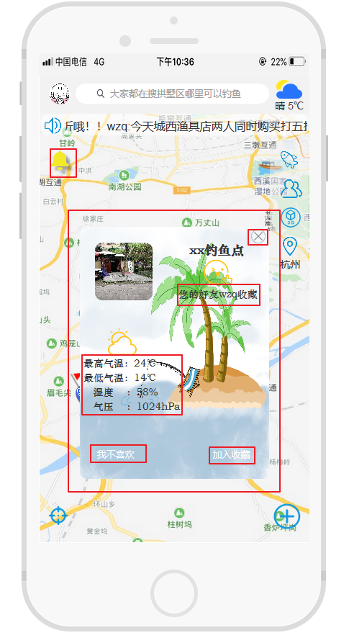
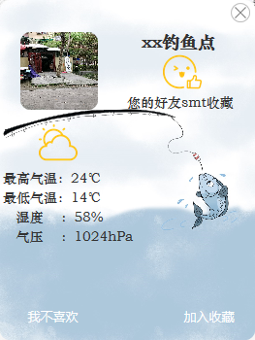
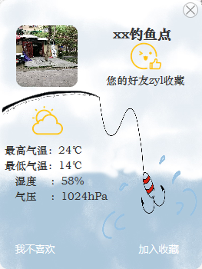
用户手册(用户端)
每日推荐功能介绍
SPP^{[2]}模板
当系统有新的钓点推荐给用户时，原本黄色的铃铛就会摆动并且变成红色，点击铃铛就会有推荐的钓点部分信息的显示
每次系统或有三个推荐钓点，在钓点部分信息页中，会显示推荐的钓点的基本天气情况和系统推荐理由。
点击我不喜欢按钮，系统则下次不会推荐该类型的钓点，点击加入收藏，系统则自动将该钓点加入用户的收藏夹，同时会在地图上弹跳显示
点击x，则关闭此次推荐
手指向左滑动在，则显示下一个推荐钓点
Notes:
现在系统多为组件开发拼接

Slide 57
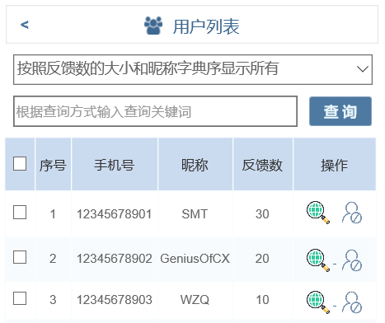
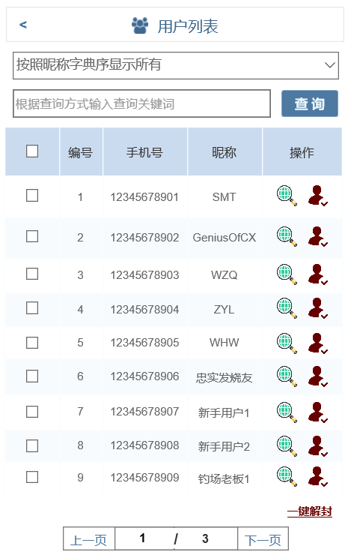
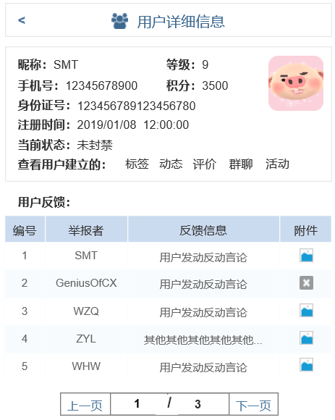
用户手册(管理端)
查看用户信息功能介绍
通过搜索找到您想要封禁的用户之后，点击“ 查看具体反馈信息”按钮，进入到查看具体反馈信息界面，可以查询到待封禁的用户以及其它用户对该用户的反馈信息。点击“ 返回”按钮返回至上一级界面。
Notes:
现在系统多为组件开发拼接

Slide 58

需求管理工具介绍
需求管理软件（oBridge）介绍
统御需求管理软件oBridge是一套强大的需求管理软件，它可以记录需求和它的演变过程，跟踪需求与设计、测试之间的关系，帮助用户分析需求变化造成的每一个影响， 评估需求变更造成的工作量，让需求管理不再成为项目的短板。
官网：http://www.kingrein.com/h-col-117.html
产品版本：oKit 7.4(免费版 )
文件大小：533.0M
操作系统：windows64位版本
Notes:
Object diagram

Slide 59
需求跟踪矩阵
序号 | PRD2018-G05-软件需求规格说明书(当前版本) | 被以下文档依赖
 |  | PRD2018-G05-软件需求规格说明书(当前版本)
1 | (3-1)快速登录或注册【已批准】 | 评价(3-8)【已批准】【当前版本】 解散群(3-15)【已批准】【当前版本】 转发(3-12)【已批准】【当前版本】 添加好友(3-5)【已批准】【当前版本】 修改标签(3-4)【已批准】【当前版本】 实名认证(3-4)【已批准】【当前版本】 显示聊天记录(3-10)【已批准】【当前版本】 问题反馈(3-19)【已批准】【当前版本】 收藏(3-10)【已批准】【当前版本】 建立群(3-11)【已批准】【当前版本】 邀请参加活动(3-15)【已批准】【当前版本】 动态反馈(3-11)【已批准】【当前版本】 收藏(3-16)【已批准】【当前版本】 发送消息(3-3)【已批准】【当前版本】 显示统计数据(3-24)【已批准】【当前版本】 删除动态(3-10)【已批准】【当前版本】 查看其他用户信息(3-7)【已批准】【当前版本】 用户举报(3-6)【已批准】【当前版本】 评论(3-14)【已批准】【当前版本】 好友分类(3-7)【已批准】【当前版本】 添加活动(3-11)【已批准】【当前版本】 删除标签(3-5)【已批准】【当前版本】 手机绑定(3-5)【已批准】【当前版本】 退出活动(3-16)【已批准】【当前版本】 退出登录(3-2)【已批准】【当前版本】 修改群聊信息(3-14)【已批准】【当前版本】 显示聊天记录(3-4)【已批准】【当前版本】 删除评论(3-15)【已批准】【当前版本】 标签反馈(3-7)【已批准】【当前版本】 群聊举报(3-16)【已批准】【当前版本】 删除好友(3-6)【已批准】【当前版本】 评价反馈(3-9)【已批准】【当前版本】 修改活动(3-12)【已批准】【当前版本】 群分类(3-17)【已批准】【当前版本】 推荐(3-25)【已批准】【当前版本】 搜索好友(3-8)【已批准】【当前版本】 管理基本信息(3-3)【已批准】【当前版本】 发布动态(3-9)【已批准】【当前版本】 建立标签(3-3)【已批准】【当前版本】 搜索群(3-18)【已批准】【当前版本】 参加活动(3-14)【已批准】【当前版本】 用户等级(3-8)【新建】【当前版本】 点赞(3-13)【已批准】【当前版本】 加入群(3-12)【已批准】【当前版本】 发送消息(3-9)【已批准】【当前版本】 封禁用户(3-25)【已批准】【当前版本】 退出群(3-13)【已批准】【当前版本】 活动反馈(3-18)【已批准】【当前版本】 显示关注用户(3-29)【已批准】【当前版本】 添加关注(3-30)【已批准】【当前版本】 删除活动(3-13)【已批准】【当前版本】

Slide 60
CCB委员会
职位 | 姓名 | 说明
主席 | 张荣阳 | G07小组组长，具有一定的需求开发经验，对风险的评估能力强。
副主席 | 赵豪杰 | G06小组组长，同样是开发《渔乐生活》项目，对所有需求熟悉。
成员 | 郑友璐 | G05开发小组组长，负责对变更的分析。

Slide 61
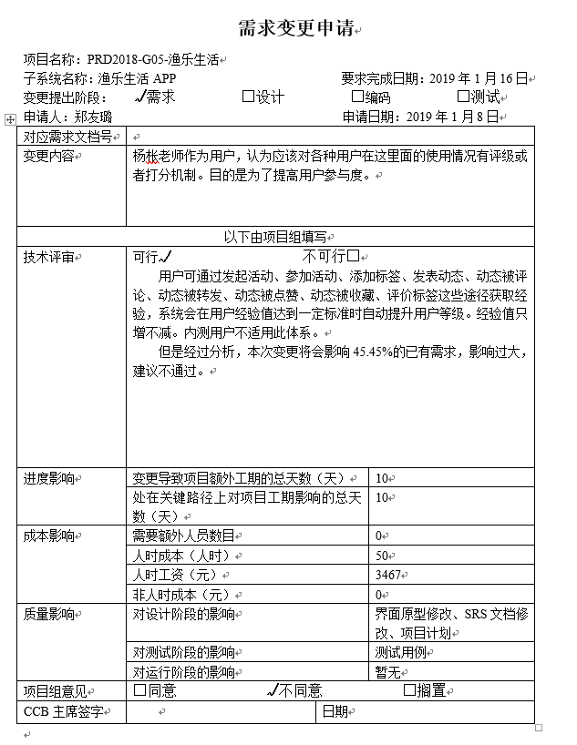
需求变更申请
Notes:
现在系统多为组件开发拼接

Slide 62
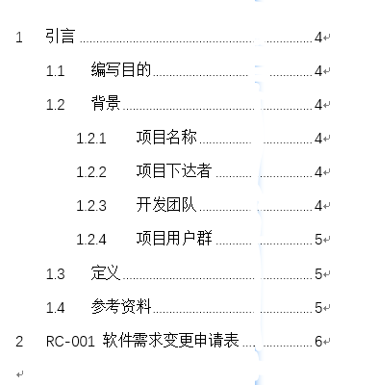
需求变更分析文档
变更来源 | 用户代表杨枨老师
变更请求ID | CUC-01
变更类型 | 需求增加
提交日期 | 2019年1月6日
更新日期 | 2019年1月8日
描述 | 杨枨老师作为用户，认为应该对各种用户在这里面的使用情况有评级或者打分机制。目的是为了提高用户参与度。
实现优先级 | 1.25
提交人 | 杨枨
提交人优先级 | 高
状态 | 已评估
标题 | 用户等级
验证人 | 郑友璐
Notes:
现在系统多为组件开发拼接

Slide 63

变更影响分析矩阵
以下数据均由统御导出
序号 | 被影响的文档及版本 | 造成影响文档及版本 | 被影响条目数量 | 被影响的条目比例
1 | PRD2018-G05-软件需求规格说明书(当前版本) | PRD2018-G05-软件需求规格说明书(当前版本) | 50 | 45.45%
序号 | 源条目标识 | 源条目内容 | 级联影响（全过程） | 被影响的文档 | 被影响的条目标识 | 被影响的条目标题
1 | 3-8 | 用户等级 | PRD2018-G05-软件需求规格说明书(当前版本) 3-8 | PRD2018-G05-软件需求规格说明书 (当前版本) | 3-8 | 评价
2 | 3-8 | 用户等级 | PRD2018-G05-软件需求规格说明书(当前版本) 3-8 | PRD2018-G05-软件需求规格说明书 (当前版本) | 3-12 | 转发
3 | 3-8 | 用户等级 | PRD2018-G05-软件需求规格说明书(当前版本) 3-8 | PRD2018-G05-软件需求规格说明书 (当前版本) | 3-4 | 实名认证
4 | 3-8 | 用户等级 | PRD2018-G05-软件需求规格说明书(当前版本) 3-8 | PRD2018-G05-软件需求规格说明书 (当前版本) | 3-19 | 问题反馈
5 | 3-8 | 用户等级 | PRD2018-G05-软件需求规格说明书(当前版本) 3-8 | PRD2018-G05-软件需求规格说明书 (当前版本) | 3-15 | 邀请参加活动
6 | 3-8 | 用户等级 | PRD2018-G05-软件需求规格说明书(当前版本) 3-8 | PRD2018-G05-软件需求规格说明书 (当前版本) | 3-11 | 动态反馈
7 | 3-8 | 用户等级 | PRD2018-G05-软件需求规格说明书(当前版本) 3-8 | PRD2018-G05-软件需求规格说明书 (当前版本) | 3-16 | 收藏
8 | 3-8 | 用户等级 | PRD2018-G05-软件需求规格说明书(当前版本) 3-8 | PRD2018-G05-软件需求规格说明书 (当前版本) | 3-6 | 用户举报
9 | 3-8 | 用户等级 | PRD2018-G05-软件需求规格说明书(当前版本) 3-8 | PRD2018-G05-软件需求规格说明书 (当前版本) | 3-14 | 评论
10 | 3-8 | 用户等级 | PRD2018-G05-软件需求规格说明书(当前版本) 3-8 | PRD2018-G05-软件需求规格说明书 (当前版本) | 3-11 | 添加活动
Notes:
现在系统多为组件开发拼接

Slide 64
04
项目控制

Slide 65
会议记录
会议类型 | 次数
常规会议 | 32
需求项目计划内部评审 | 1
JAD会议 | 1
SRS内部评审 | 1
需求变更控制内部评审 | 1
项目收尾内部评审 | 1
访谈 | 15
Notes:
现在系统多为组件开发拼接

Slide 66
Teambuilding
当小组缺乏动力的时候,teambuilding！
共组织Teambuilding5次
时间 | 名称 | 地点
2018/10/01 | 本地鸡窝 | 杭州市拱墅区沈半路104号
2018/11/18 | 海底捞 | 浙江省杭州市下城区石祥路146-1号
2018/11/31 | 本地鸡窝 | 杭州市拱墅区沈半路104号
2018/01/08 | 全家 | 浙江大学城市学院北校区全家超市
2018/01/13 | 胖叔叔奶酸菜鱼 | 杭州市拱墅区东教路545号
散伙饭预计安排：2019/01/25(考试结束) 地点未定
Notes:
现在系统多为组件开发拼接

Slide 67
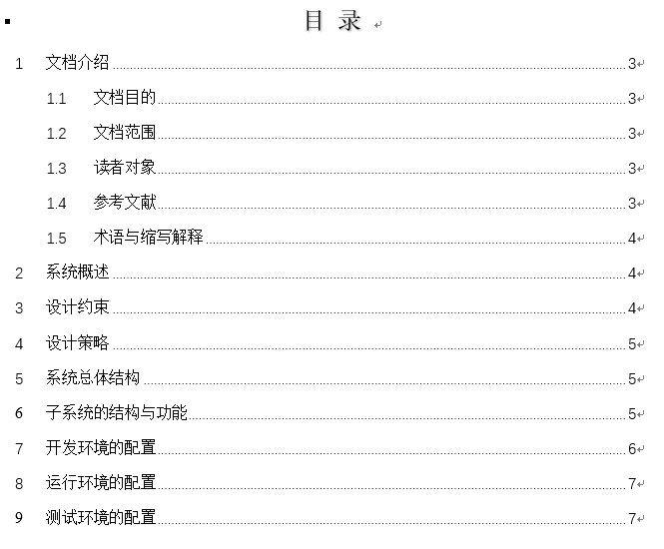
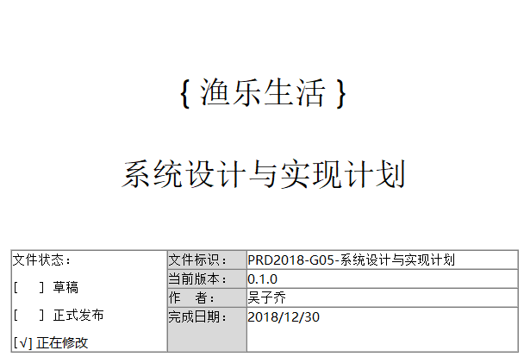
系统设计与实现计划
Notes:
现在系统多为组件开发拼接

Slide 68
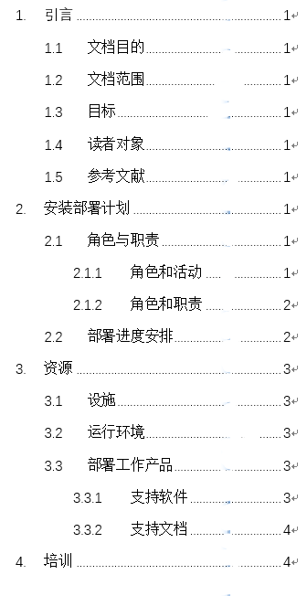
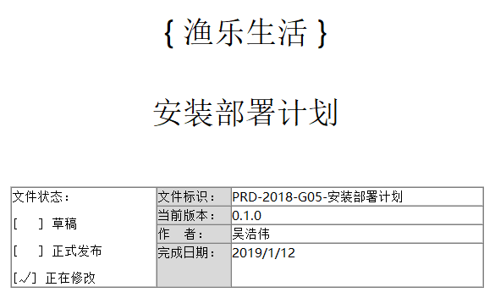
安装部署计划
Notes:
现在系统多为组件开发拼接

Slide 69
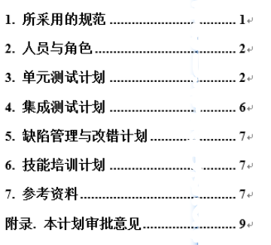
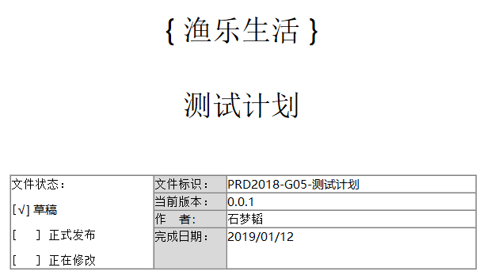
测试计划
Notes:
现在系统多为组件开发拼接

Slide 70
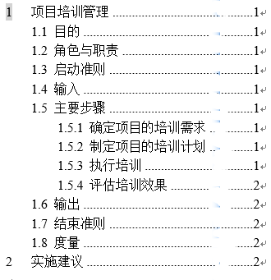
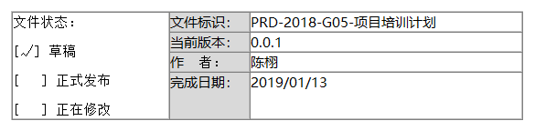
培训计划
{ 渔乐生活 }
项目培训计划

Slide 71
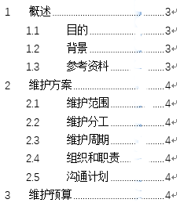
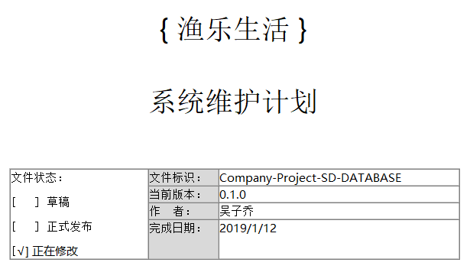
系统维护计划

Slide 72
05
项目收尾

Slide 73
项目总结报告
遇到的问题及原因分析
项目计划阶段，因为小组对整个软件工程开发流程的不熟悉，在项目计划阶段就做了原型设计，因为需求获取还没有开始，导致了后来的大量的返工。可以算是做了许多无意义的工作，浪费了许多的时间。
在项目执行阶段，因为项目经理对工作量的错误估计，导致项目组基本每天加班到很晚。

Slide 74
项目总结报告
组长：郑友璐
时间过得真快，一转眼，一个学期已经接近尾声，《渔乐生活》项目也接近尾声，刚立项时的情景仍历历在目。《渔乐生活》带给我很多的东西，在项目中，我有难过的，有开心的，有窘迫的，有骄傲的。从一开始的凌云壮志，到项目计划阶段的灰头土脸，再到项目执行中的狼狈不堪。《渔乐生活》让我经历了我从未经历过的，这段经历，我想一辈子也难以忘记。作为小组的组长，项目的项目经理，可以说我是不及格的，但是我的失败主要受制于贫乏的项目经验。在项目中，由于对整体项目工期预测的不准确，导致小组吃了很多的苦头。由于长期的熬夜，连续两三天的通宵也渐渐习以为常。尤其是在项目执行阶段，由于我对任务工期的错误估计，导致了小组几乎一个星期都在熬夜。
道路是曲折的，前途是光明的。现在，项目即将结束，作为我真正意义上的第一个项目，《渔乐生活》教会了我很多关于项目的知识，也让我对软件工程专业有了一次更全面、更深入的认识。JAD，CCB之类的名词也不再陌生，各个阶段、流程的顺序也已心中有数。我相信，如果再让我做类似的项目，我会多一些从容、少一些盲目。

Slide 75
项目总结报告
组员：石梦韬
很荣幸这次能遇上我们组其他四个非常能合得来的队友。在这个学期的需求项目中，我们一起苦过，一起累过，一起熬夜过。在写需求规格说明书几百页的文档时，我们那时候需求没有完全地确定下来需求，但是留给我们的时间已经不是很多了，那时候我有一种重担压下来的感觉，想快点能够结束掉需求规格说明SRS阶段的所有任务。但是有了其他四个队友的存在以及相互鼓励，我们最终还是一步一步地确定需求，脚踏实地地把这些任务一点一点地做完。我觉得我们组最终能成功坚持到最后，离不开其余队友的帮助和支持。
假如下次我们组碰到类似传统的项目时，有了渔乐生活需求工程的基础，我觉得可以更加合理地安排好各个阶段的任务，尽量避免把大量任务堆积到同一时间段来完成，最终可能导致整个项目的延期。要想成为一个成功的项目经理，或者培养出团队成员的高度默契，离不开在多个项目中反复的磨练。我相信在这次项目的实践，能够在以后完成类似的项目打下坚实的基础。

Slide 76
项目总结报告
组员：陈栩
在这个学期的软件需求分析与设计的课程中，我们小组选择了渔乐生活的选题，在项目初期我们就遇到了很大的难题，首先我们对于敏捷开发和瀑布开发的概念并不清楚，导致在最初制定计划时就遇到了很大的困难，我们想通过不停的迭代去一步步获取用户代表的需求，但是用户代表和我们的想法统一。后来杨枨老师作为教师告诉我们即使是敏捷也要根据流程进行，从愿景与范围文档导SRS，我们项目组体验了整个需求开发流程。在过程中我们也遇到了很多问题，第一次写上百页的文档，每天都在进行繁琐又相似的工作，最开始的时候每个人都只负责自己的模块，不懂进行沟通与交流，在最后文档统一时就有了大麻烦，在这个时候就明白了最开始的规则制定有多么的重要，还有每个我们认为的忽视的小细节，在最后都变成了大麻烦。除了项目中的麻烦，我们在最后的项目收尾期因为组员和组长的沟通不到位，导致我们在项目收尾阶段的组内SRS评审中进度迟迟开展不下去。进过一次教训，我们项目组在最终的组内评审时，沟通到位，很顺利的评审完了所有的内容。在这次的项目中，我饿收获也很多，懂得了在项目阶段与人的合作，沟通都是需要一定的技巧的，同时也明白了规则的制定与遵守的重要性，最后体验了整个流程的开发对我而言也是一次很大的提升。

Slide 77
项目总结报告
组员：吴子乔
白驹过隙，转眼已至期末，课程也到了收尾阶段。经历一学期亲历需求分析，收获良多。
有人说，只有亲身经历才能感受其或痛苦或快乐的体验。确实，还记得杨枨老师在前期课程中说起“杀死一个程序员只需改三次需求”段子时，我还是哈哈一笑而过。当亲身经历编写SRS、测试用例、用户手册、界面原型，特别是经历需求变更后，我才明白这不是一个玩笑话。需求变更带给软件方方面面的影响是非常大的，单说一个功能点的变更，对软件的基本需求影响就可能高达96%。所以“杀死一个程序员只需改三次需求”的的确确不是一句玩笑话。
要说感悟，其实对于团队的感悟还是有蛮多的。在这学期的软件需求分析与设计课中，我们一起通宵赶作业、一起吃饭、一起讨论课程任务，我们经历过争吵，又再次团结在一起完成课程任务。在任务很重的时期，大家相互鼓励，这确实让我感受到了团队的团结。

Slide 78
项目总结报告
组员：吴浩伟
经历了本学期的软件需求工程和软件项目管理两门课程的学习，以及小组合作完成项目，我对软件项目有了更多的理解。
对于一个项目的完成，项目组成员的通力合作是不可或缺的，对此，项目经理就起到了很大的作用。作为一个项目经理，需要充分调动项目组成员的积极性，通过沟通与团建的方式，并且在了解项目的基础上合理地安排计划与分配任务。可以说项目经理即是整个项目的核心，如果项目经理不能够完成他自己的职责，对整个项目与项目团队都将会是致命性的打击。而作为一个项目组成员，需要做到理解整个项目，并且积极主动地为整个项目的完成提供自己的力量。只有每一位成员都愿意为项目的成功努力，项目才会有才会有成功的可能。
这个学期的需求工程也让我明白了，对于一个项目而言，需求阶段很大程度上决定了项目的成败，如果在项目阶段没有做到正确地获取需求，那么项目的成功也很难使客户满足，因此我们也更应该重视需求的获取与分析阶段。

Slide 79
项目总结报告
文档分配
阶段 | 文档 | 主要负责人 | 次要负责人
项目启动 | 《可行性分析报告》 | 吴子乔
 | 《竞品分析》 | 陈栩
 | 《团队协议》 | 吴子乔
 | 《项目章程》 | 郑友璐
Notes:
现在系统多为组件开发拼接

Slide 80
项目总结报告
文档分配
项目计划 | 《需求项目计划》 | 吴浩伟 | 郑友璐
 | 《范围管理计划》 | 吴子乔 | 陈栩
 | 《成本管理计划》 | 吴浩伟
 | 《质量管理计划》 | 石梦韬
 | 《人力资源管理计划》 | 吴浩伟
 | 《沟通管理计划》 | 石梦韬
 | 《风险管理计划》 | 吴浩伟 | 吴子乔
 | 《采购管理计划》 | - | -
 | 《时间管理计划》 | 郑友璐 | 吴浩伟
 | 《干系人管理计划》 | 石梦韬
 | 《配置管理计划》 | 吴子乔 | 郑友璐
 | 《质量保证计划》 | 石梦韬
Notes:
现在系统多为组件开发拼接

Slide 81
项目总结报告
文档分配
项目执行 | 《愿景与范围文档》 | 陈栩
 | 《用户群分类》 | 石梦韬
 | 《JAD总结报告》 | 郑友璐
 | 《优先级排序文档》 | 陈栩 | 吴浩伟
 | 《CCB章程》 | 郑友璐
 | 《需求变更分析报告》 | 郑友璐 | 陈栩
 | 《系统开发与实现计划》 | 吴子乔
 | 《系统概要设计》 | 郑友璐
 | 《安装部署计划》 | 吴浩伟
 | 《测试计划》 | 石梦韬
 | 《培训计划》 | 陈栩
 | 《系统维护计划》 | 吴子乔
Notes:
现在系统多为组件开发拼接

Slide 82
项目总结报告
文档分配
项目执行 | 《软件需求规格说明书》 | 用户端用例 | 65个 | 吴浩伟 | 吴子乔、石梦韬、陈栩
 |  | 管理端用例 | 25个
 |  | 非功能需求 | 21个
 |  | 421页 | 79360字
 | 《测试用例》 | 用户端测试用例 | 260条 | 吴子乔、石梦韬
 |  | 用户端页数 | 72页
 |  | 管理端测试用例 | 330条
 |  | 管理端页数 | 90页
 |  | 非功能测试用例 | 31条
 |  | 162页 | 621条
 | 《用户手册》 | 用户端页数 | 115页 | 石梦韬、陈栩
 |  | 管理端页数 | 39页
 |  | 154页
项目收尾 | 《项目总结报告》 | 郑友璐
Notes:
现在系统多为组件开发拼接

Slide 83
项目总结报告
文档分配统计
成员 | 主要负责文档数 | 次要负责文档数
郑友璐 | 7 | 2
石梦韬 | 8 | 1
陈栩 | 3 | 3
吴子乔 | 7 | 2
吴浩伟 | 6 | 2
Notes:
现在系统多为组件开发拼接

Slide 84
项目总结报告
绩效打分流程
组长给出本周绩效，并发到群中
NO
组员有无异议
YES
通过
开会决定
确定分数
上传
Notes:
现在系统多为组件开发拼接

Slide 85
项目总结报告
第十七周绩效
 | 工作任务 | 工作质量 | 工作技能 | 工作态度 | 协调性 | 纪律性
郑友璐 | 39 | 19.5 | 9 | 10 | 10 | 10
石梦韬 | 38.8 | 18 | 8.8 | 10 | 10 | 10
陈栩 | 38.5 | 18.9 | 9 | 10 | 10 | 10
吴子乔 | 38.8 | 19 | 9 | 9.5 | 9.8 | 10
吴浩伟 | 38.8 | 19 | 8.8 | 9 | 9 | 10
平均 | 38.78 | 18.88 | 8.92 | 9.7 | 9.76 | 10
Notes:
现在系统多为组件开发拼接

Slide 86
项目总结报告
前十七周总绩效

Slide 87
项目总结报告
前十七周总绩效

Slide 88
项目总结报告
绩效排名
成员 | 总分 | 平均分
石梦韬 | 1432.8 | 95.52
陈栩 | 1428.9 | 95.26
吴浩伟 | 1428.6 | 95.24
吴子乔 | 1427.3 | 95.15
郑友璐 | 1417.8 | 94.52

Slide 89
未来开发
未来开发......

Slide 90
06
参考资料

Slide 91
参考资料
[1] [M]（美）Kathy Schwalbe著，孙新波，朱珠，贾建锋译，
《IT项目管理（原书第八版）》，机械工业出版社，2017.10
[2] SPP模板
https://baike.baidu.com/item/SPP/5936374 2019/01/15 01:20
[3] Microsoft Project
https://products.office.com/zh-cn/project/project-and-portfolio-management-software 2019/01/15 13:09
[4] Axure rp 8
https://www.axure.com.cn/buy 2018/11/10
[5] 阿里云服务器通用型（g5）ecs.g5.16xlarge
https://www.aliyun.com/price/product?spm=5176.8030368.1058477.1.22ea7e0ebYIj8N#/ecs/detail 2019/01/13
[6] Microsoft Office家庭和学生版2016（Windows版）
https://www.microsoftstore.com.cn/office-for-mac/office-home-student-2016-for-mac/p/gza-00618-00000 2018/11/10

Slide 92
参考资料
[7] Microsoft Project 专业版 2016
https://www.microsoftstore.com.cn/software/project-professional-2019/p/h30-05756-00000 2018/11/10
[8] Microsoft Visio 专业版
2016 https://www.microsoftstore.com.cn/software/visio-professional-2019/p/d87-07425-00000 2018/11/10
[9]《2017年度杭州市人均收入（每小时）》
[10] Karl Wiegers,Joy Beatty.《软件需求（第三版）》[M].清华大学出版社.2018/9/19
[11] Grady Booch,James Rumbaugh,Ivar Jacobson.《UML用户指南（第二版修订版）》[M].人民邮电出版社.2018/9/19
[12] 杨弘平,吕海华,李波,等.《UML2基础、建模与设计教程》[M].清华大学出版社.2018/9/19
Notes:
现在系统多为组件开发拼接

Slide 93
THANK YOU
、

